Slide 1
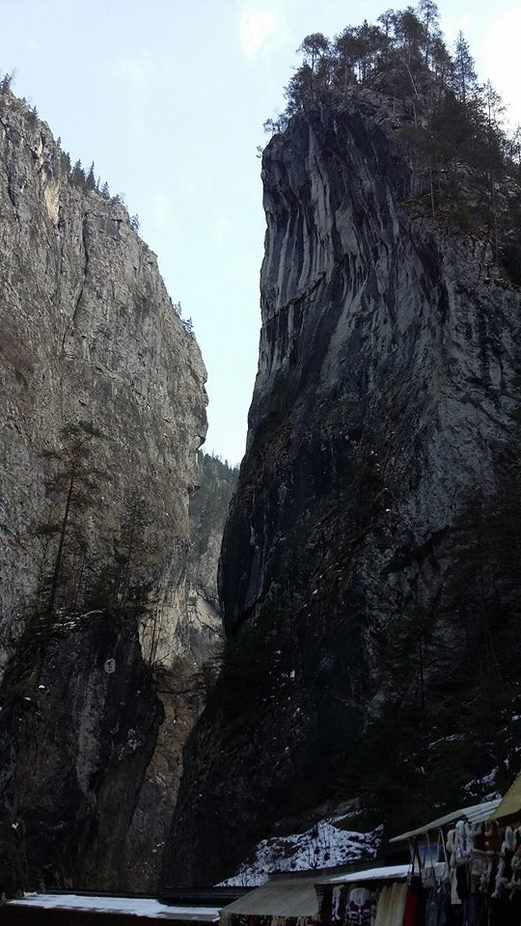
A Békás-szoros egy tektonikus eredetű szurdokvölgy, amelyet 1971-ben védetté nyilvánítottak, jelenleg a Békás-szoros a Nagyhagymás Nemzeti Park része. A Békás-szorosnak három fő része van: a Pokol kapuja, a Pokol tornáca és a Pokol torka.
Békás-szoros

Slide 2
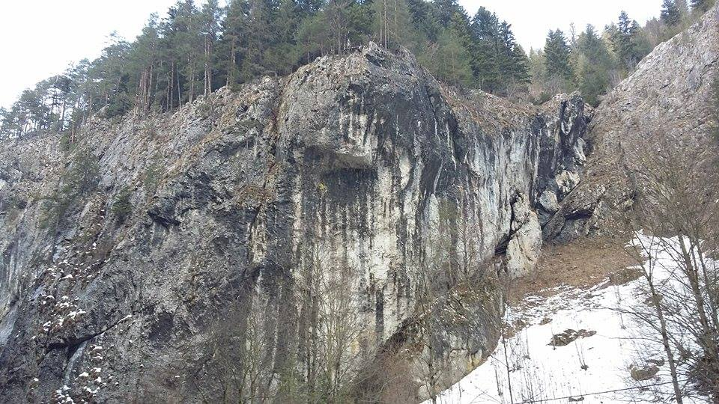
A szoros a 200-300 méter magas sziklafalaival Európa egyik természeti ritkasága, és a hegymászók paradicsoma.
A táj nagy területén lucfenyő található, de láthatunk fajgazdag, ritka és bennszülött növényfajokkal borított mészkősziklákat is.

Slide 3
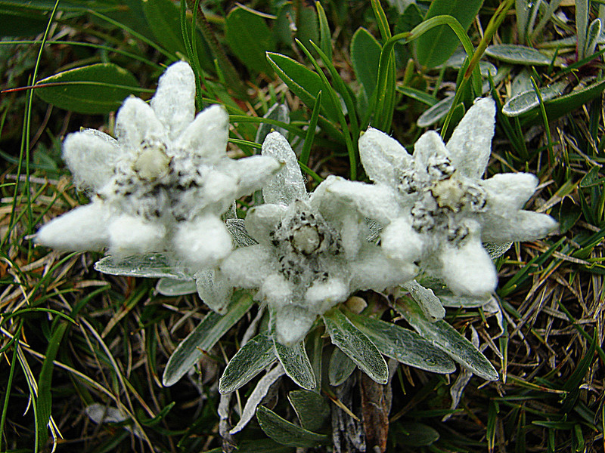
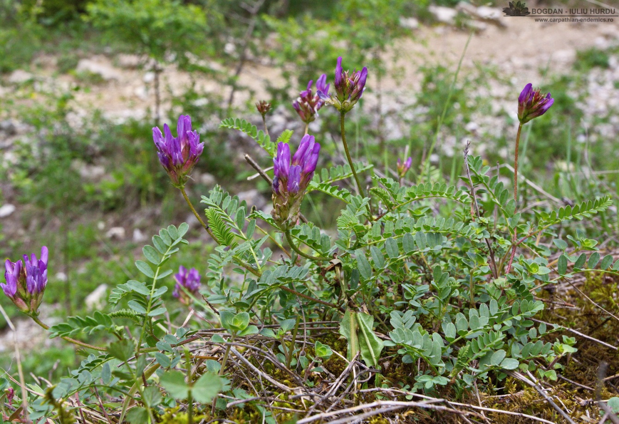
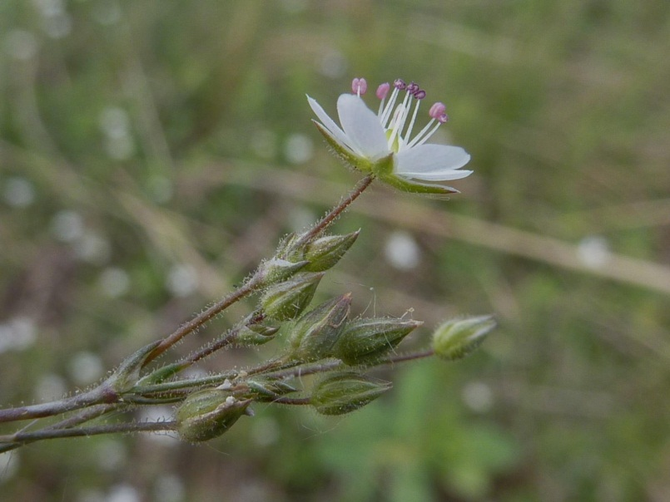
A világon egyedül itt található meg a békási csűdfű, kőhúr, valamint a híres és ritka havasi gyopár.
Havasi gyopár
Békási csűdfű
Kőhúr

Slide 4
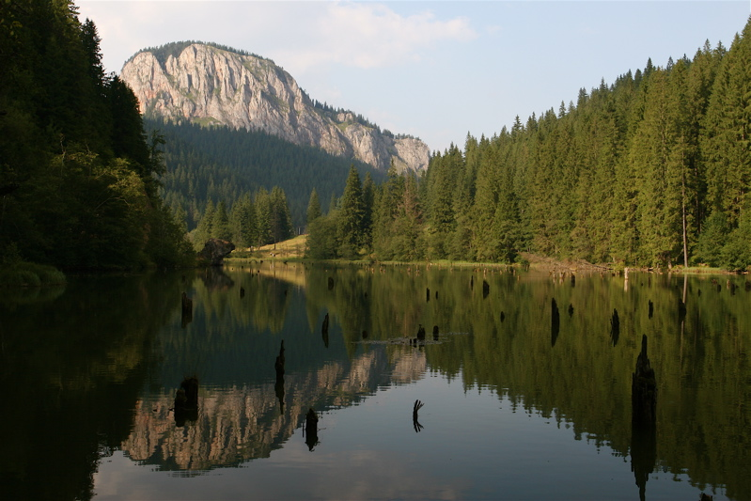
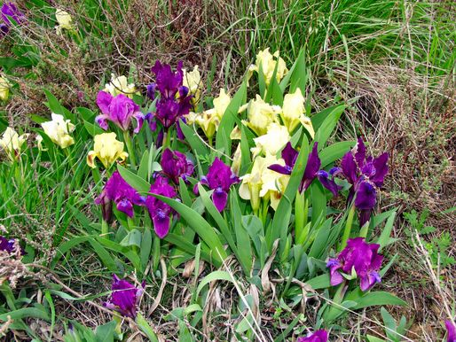
Lucfenyő
Törpe nőszirom

Slide 5
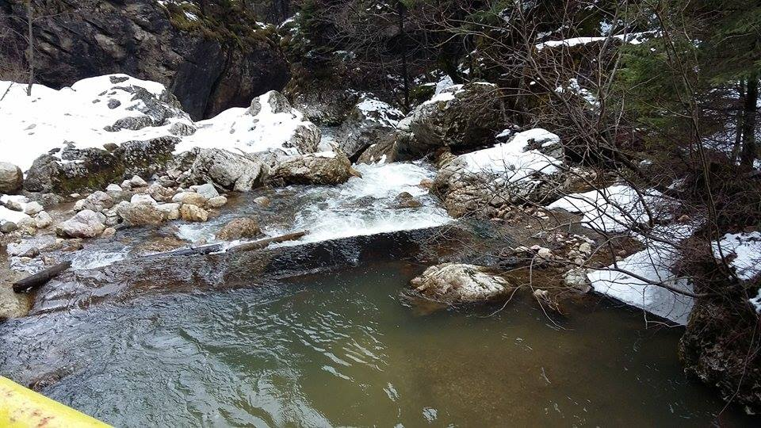
A Békás-patak egyik mellékága a Kis Békás-patak, amelynek szurdokvölgyét Kis-Békási szorosnak nevezik.
A patak a Ter-kő nyerge alatt ered, és egy 20 kilométer hosszú völgyben halad.

Slide 6
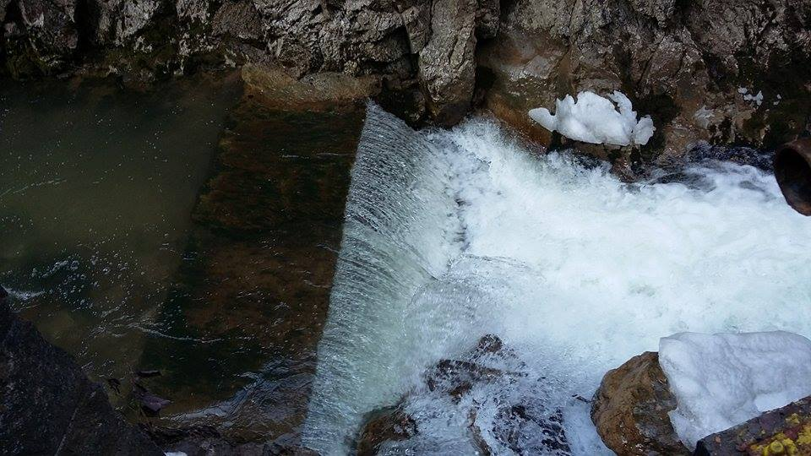

A Békás-szoros Európa egyik természeti ritkasága, amely a Csalló-hegység lábánál, a Békás-patak és az Aranyos-Beszterce folyók találkozásánál található.

Slide 7

Nagyhagymás Nemzeti Park
A Nagyhagymás Nemzeti Park Nagyobb része Hargita megyében található, Székelyföld egyetlen nemzeti parkja. Területe 657,5 km². A legnépszerűbb látnivalók a Békás-szoros és a Gyilkos-tó

Slide 8
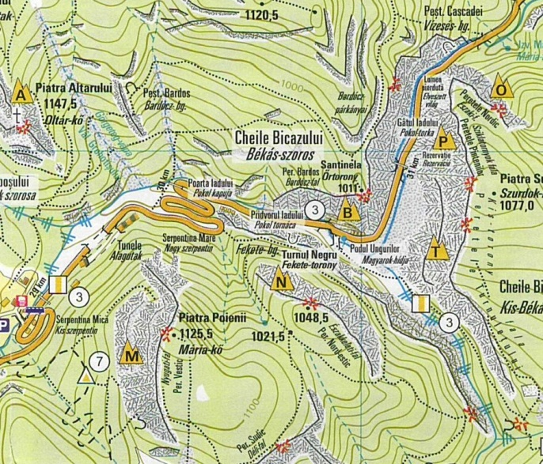
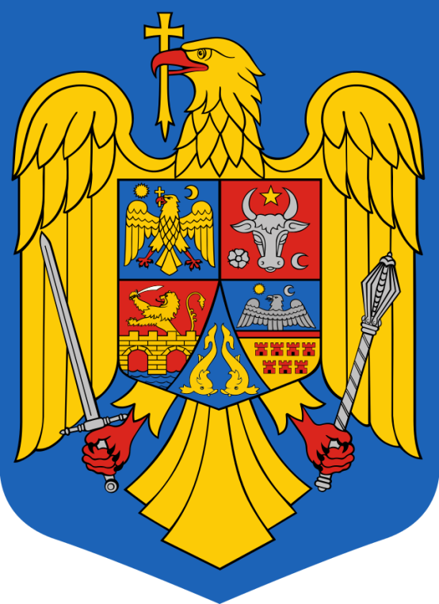

Slide 9
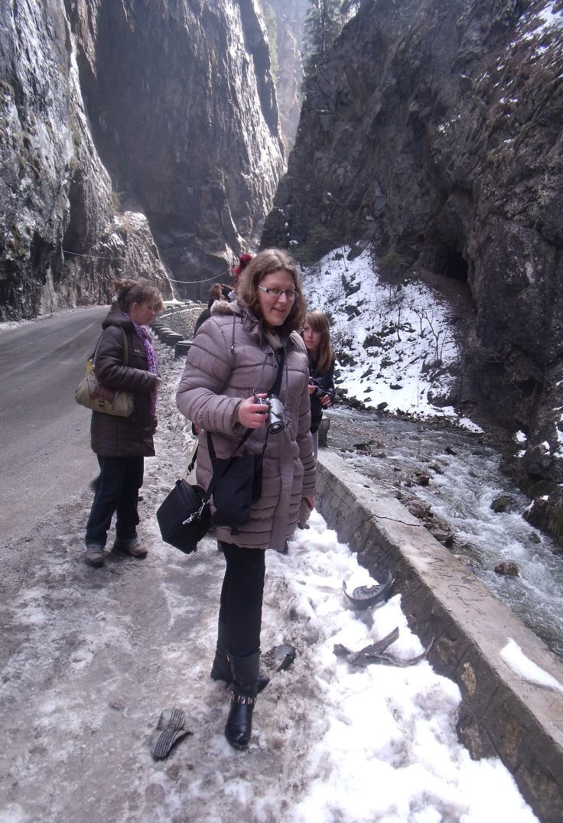
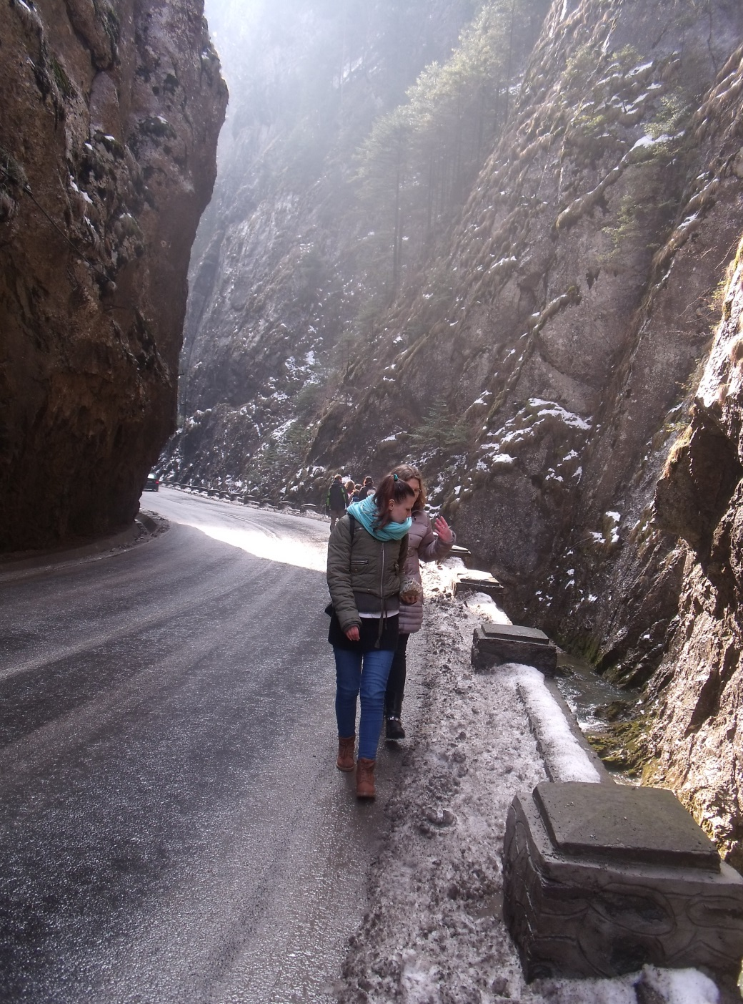
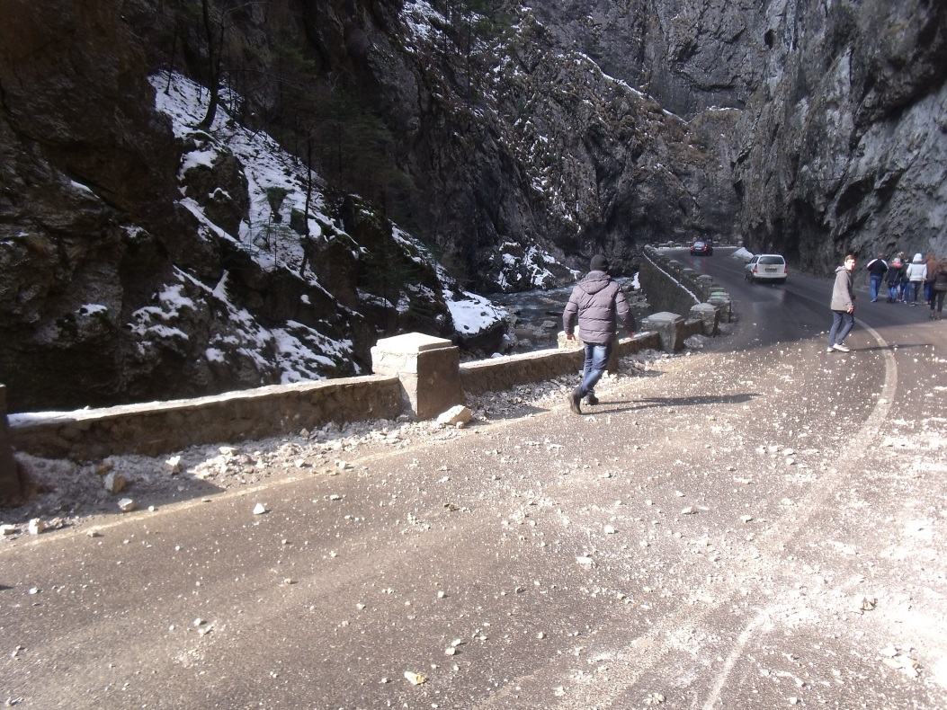

Slide 10
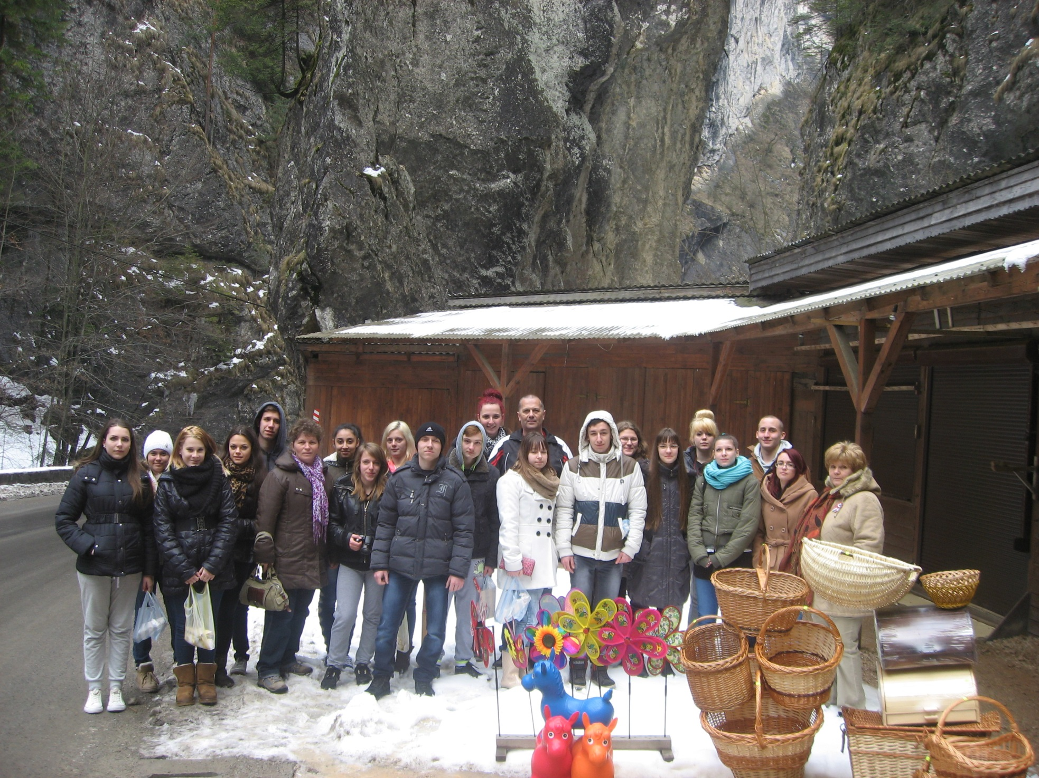

Slide 11
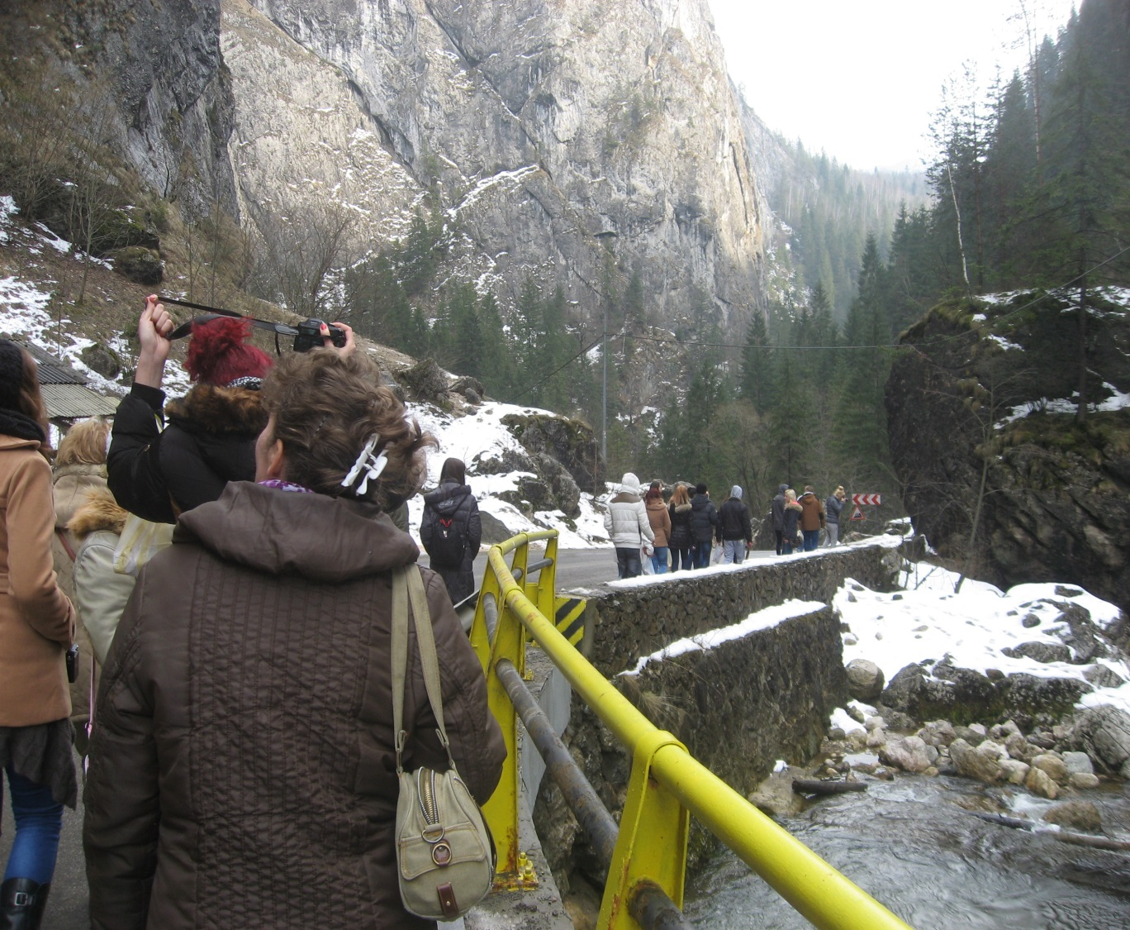
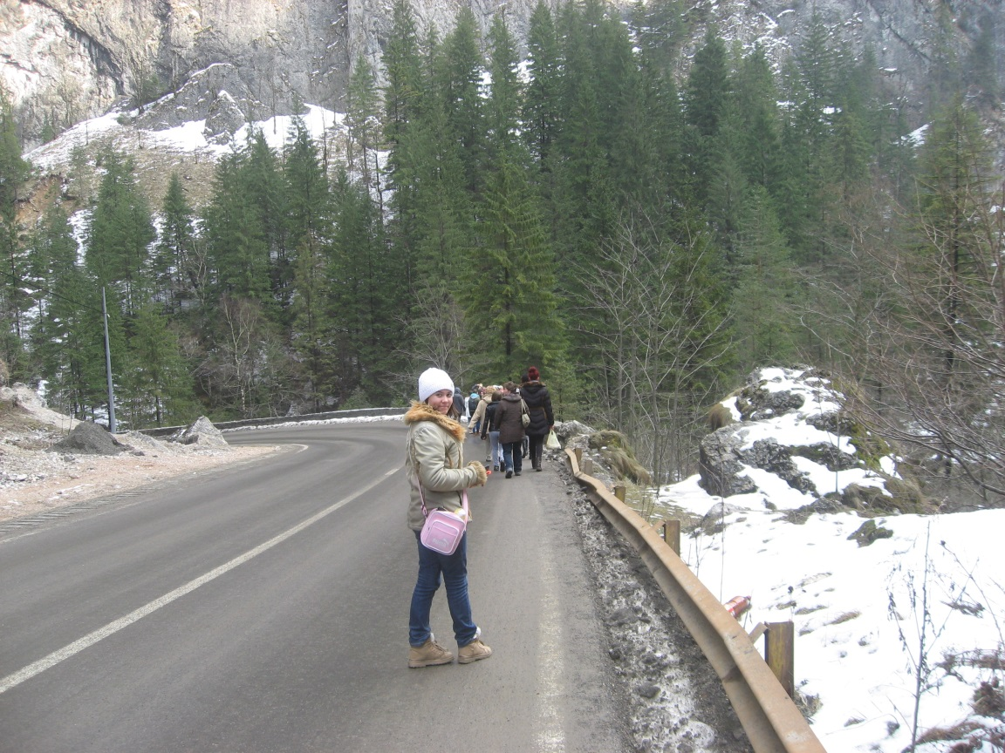

Slide 12
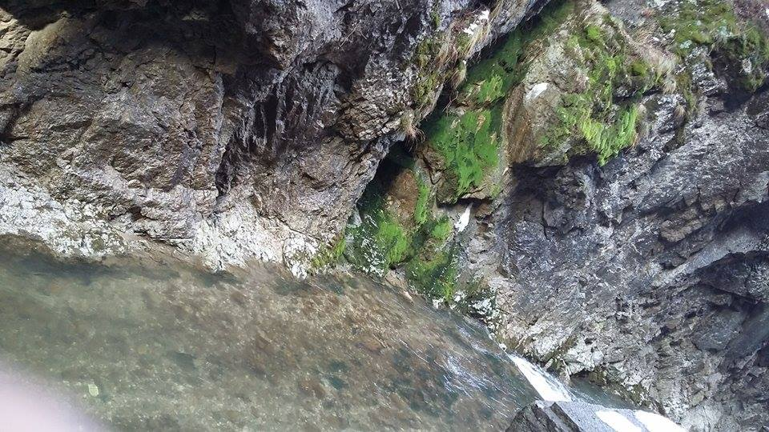
Készítették:
Bene Rózsa
Kovács Ernesztina

